Slide 1
Sídelní geografie
Cvičení 3

Slide 2
Cvičení č. 2
resp. cvičení č. 1
  „koreluje“
Dotazy ke cvičení č. 2?

Slide 3
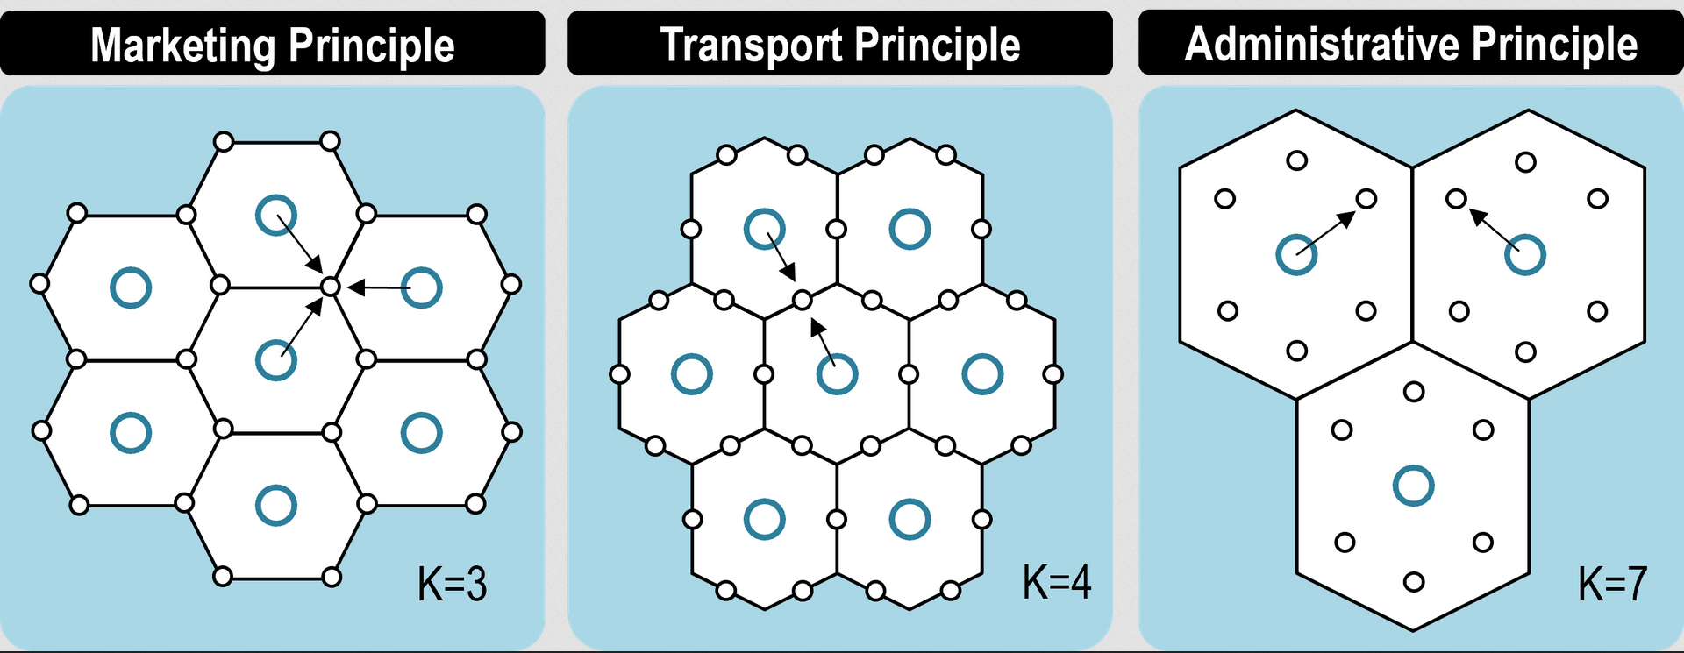
Sídelní geografie
K diskuzi:
K čemu je kvantitativní modelování sídel/sídelního systému?
  Resp. proč bychom k němu měli vůbec směřovat?
Podle Rodrigue (2020)

Slide 4
Sídelní geografie
Sídla jako předmět popisně–environmentálního přístupu
  Regionální (idiografický)

Slide 5
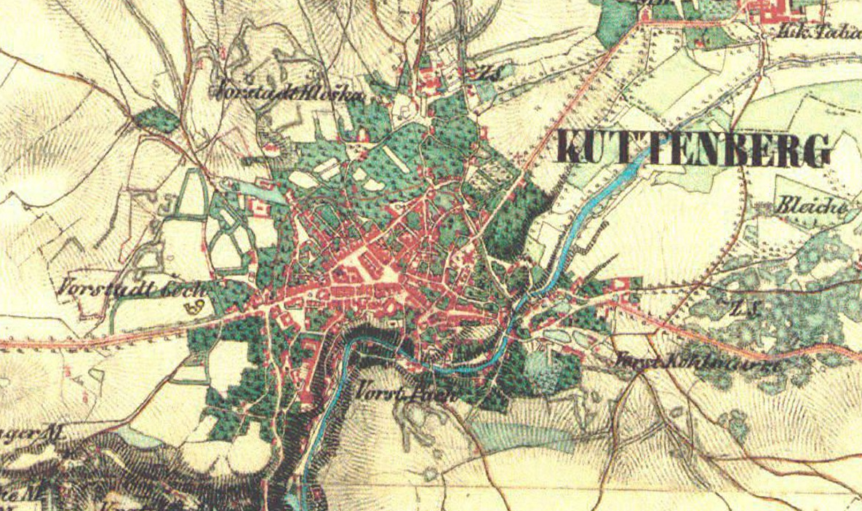
Kutná Hora
Úroveň sídla
  Kutná Hora
Úroveň sídelního systému
  Christallerova teorie centrálních míst?
Zdroj: mapy.cz

Slide 6
Sídelní geografie
Sídla jako předmět popisně–environmentálního přístupu
  Regionální (idiografický)
Sídla jako předmět kauzálně–genetického přístupu
  Stále idiografický, avšak s důrazem na k. geografii
Sídla jako předmět pozitivistického přístupu
  Kvantitativní analýzy (nomotetický)
…

Slide 7
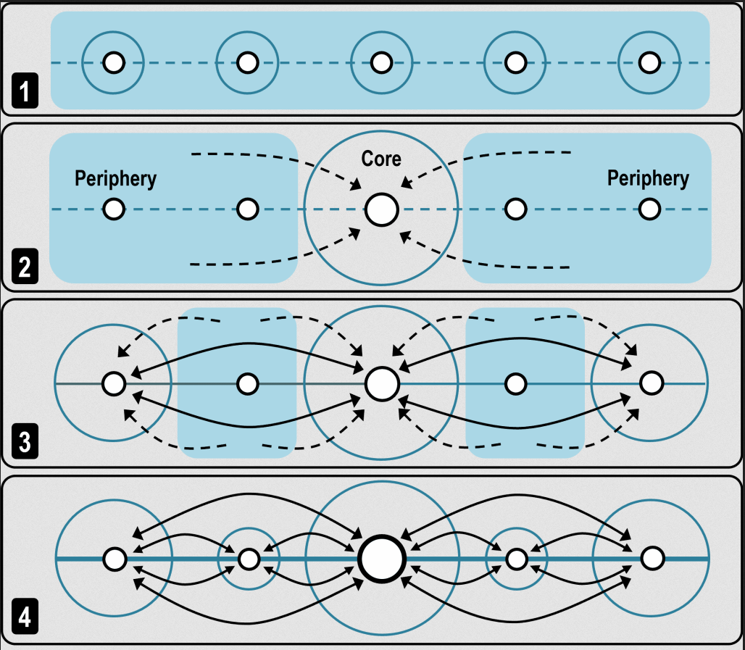
Sídelní geografie
Rodrigue (2020)
Co tento obrázek neříká?

Slide 8
Zadání cvičení č. 3
Pro sídelní systém vybraného plošně většího okresu (jako sídelní systém uvažujte 8 největších obcí okresu) vypočítejte hodnotu tzv. sídelního potenciálu pro každou z 8 obcí - tj. potenciál lokalizace umožňující interakci s jinými sídly.
Při výpočtu jde v podstatě o zjištění dostupnosti sídla k mase ostatních sídel:
Pi = M₁/d_{i1} + M₂/d_{i2} + M₃/d_{i3} + ...+ M_{in}/d_{in} + M_{i}/d_{ii} Potenciál sídla i (P_{i}) je výsledkem mas všech ostatních sídel (M) separovaných od sídla i určitou vzdáleností ztěžující potenciální interakci (d). Masa sídla může být definována jako populační či pracovní velikost, komplexní funkční velikost, vzdálenost pak jako kilometrická, časová či finanční.

Slide 9
Zadání cvičení č. 3
Do výsledného potenciálu P_{i} se započítává i masa samotného sídla i, v tomto případě můžeme jako vzdálenost d_{ii} uvažovat čtvrtinu vzdálenosti k nejbližšímu dalšímu sídlu ve zkoumaném systému.
Vypočítejte potenciály pro populační velikost a časovou vzdálenost automobilovou dopravou (využijte některý z plánovačů tras).
Dotazy?
Deadline do 17. 3. 2022 (včetně)

Slide 10


Díky za pozornost!
Uvidíme se v sobotu :)

